Slide 1

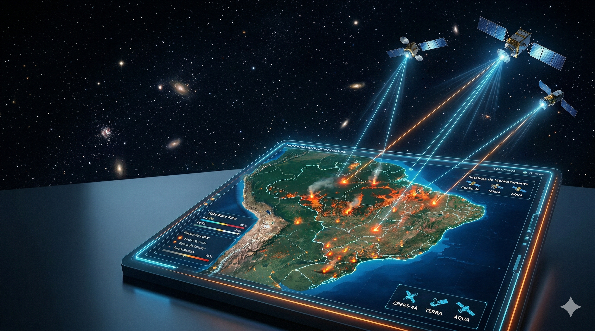
Monitoramento de Queimadas com Python
Pipeline completo de dados: do Web Scraping à Visualização Geográfica Interativa em tempo real.
Aluna: Sabrina Caldas Rodrigues

Slide 2




















Bibliotecas de Manipulação e Sistema
O alicerce para a gestão de arquivos e o processamento de dados estruturados.
pandas
pathlib (Path)
os
Módulo padrão para manipulação de caminhos de arquivos de forma moderna e orientada a objetos.
Interface direta com o sistema operacional para operações de arquivo de baixo nível.
A biblioteca fundamental para análise de dados. No projeto, ela atua como o motor de processamento.
Gestão inteligente das pastase.
Extração de metadados dos arquivos baixados.
Verificação automática de existência de diretórios.
Identificação dinâmica do CSV mais recente.
Leitura e limpeza de arquivos CSV do INPE.
Navegação multiplataforma (Windows/Linux/Mac).
Automação na seleção de dados para processamento.
Criação de DataFrames para manipulação rápida.
Enriquecimento com colunas de cidade/estado.
FLUXO DE DADOS: SISTEMA & MANIPULAÇÃO
Localizar (os/pathlib)
Carregar (pandas)
Tratar (pandas)
Pronto para Mapa

Slide 3














Geolocalização e Automação Web
PIPELINE TECNOLÓGICO
Da extração automatizada à inteligência geoespacial.
Playwright: Automação Web
Controla navegadores modernos (Chromium/Firefox) para realizar tarefas repetitivas. No projeto, automatiza o acesso ao portal de queimadas e o download dos dados mais recentes sem intervenção humana.
Reverse Geocoder: Geocodificação Turbo
FLUXO DE AQUISIÇÃO
Realiza a conversão de coordenadas (lat/lon) em Cidades e Estados em modo offline e ultra-rápido, otimizando o processamento de planilhas gigantes sem travar a rede..
1
Download autônomo do portal INPE via Playwright.
2
Tratamento de coordenadas lat/lon com Reverse Geocoder
3
Folium: Visualização Interativa
Geração de camadas interativas no Folium.
Ponte entre o processamento Python e a biblioteca Leaflet.js. Cria mapas complexos com camadas de calor e marcadores, gerando arquivos HTML leves e exploráveis em qualquer navegador.
INTEGRAÇÃO DE WEB SCRAPING E SISTEMAS DE INFORMAÇÃO GEOGRÁFICA (GIS)

Slide 4




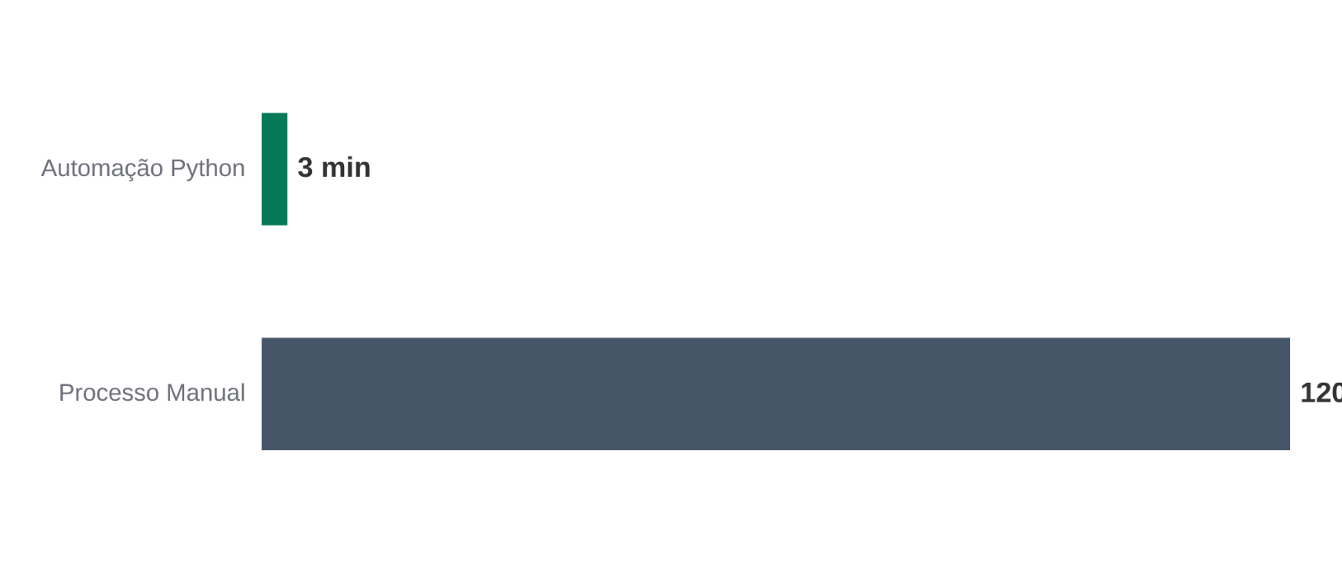








ESTUDO DE CASO 01
Resposta a Emergências
O Desafio (A Dor)
Tempo de Resposta: Manual vs. Automatizado
Brigadistas precisam alocar recursos em regiões de 500 mil km². O cruzamento manual de fontes (satélites e relatórios) consome horas preciosas, gerando uma visão fragmentada.
A Tecnologia Heroína
"O que levava horas, agora leva segundos."
Playwright: Coleta automática INPE
Pandas: Processamento instantâneo
Decisões Rápidas
Bioma Protegido
Minutos vs Horas
Redução de danos
Impacto Real
PROCESSAMENTO EM
2-3 MINUTOS
Otimização crítica em situações onde cada minuto conta para salvar vidas e biodiversidade.

Slide 5











Conclusão e Valor Tecnológico
Impacto Social
Preservação Ambiental
Valor Corporativo
Proteção de vidas humanas e saúde pública através do monitoramento em tempo real de focos críticos.
Ações rápidas para salvar biomas como a Amazônia, reduzindo o impacto das mudanças climáticas.
Minimização de perdas bilionárias no agronegócio por meio de alertas proativos e automação.
A Urgência em Números
Em 2024, a falta de monitoramento ágil contribuiu para perdas de R$ 48 bilhões no agronegócio brasileiro. A tecnologia Python reduz o tempo de resposta de horas para minutos.
79%
2-3 min
AUMENTO EM ÁREAS QUEIMADAS
TEMPO DE PROCESSAMENTO
"Tecnologia bem aplicada transforma dados brutos em decisões que salvam o futuro."

